Slide 1
基于微信小程序的课堂签到系统的设计与实现
姓 名 ：李宗儒
导 师 ：王波涛 教授
答辩时间：2018.6.11

Slide 2

01
课题背景与意义
02
系统需求分析
提纲
03
系统设计
04
系统实现
05
数据库结构
06
总结与展望

Slide 3

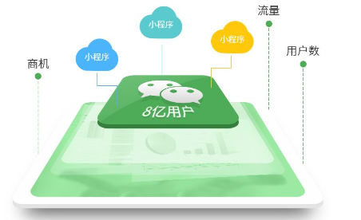


1 课题来源与意义
基于移动数据以及移动对象索引的研究工作是当前的研究热点。

Slide 4
1 课题来源与意义
传统手机应用存在明显缺陷。
小程序刚刚兴起，市场巨大。
大学生生活自理能力差，上课缺席现象严重。
教师上课点名浪费大量时间。

Slide 5
1 课题来源与意义
随着我们的手机拥有越来越强大的功能，当代大学生往往不能全身心的集中精力在自己的主业上，现在的大学校园里经常出现学生逃课，代课的情况。从学生的角度来讲，我们进入大学是为了更好的获得专业知识，为今后的生产生活打下基础；从教师的角度讲，如果自己的课学生出席率非常低的话，会影响老师上课时的热情和专注度，这样对于老老实实来上课的同学来说是不公平的，所以我们要采取让学生在课堂上签到的方式督促那些自制力比较差的同学来上课。

Slide 6
01
课题背景与意义
02
系统需求分析
提纲
03
系统设计
04
系统实现
05
数据库结构
06
总结与展望

Slide 7
2 系统需求分析
系统功能说明
  用户登录功能:
  (1) 系统获取用户的输入（用户名，密码）。
  (2) 系统根据输入的正确性进行响应。
  (3) 系统输出提示信息，并等待用户的下一步操作。
  (4) 用户根据身份的不同（学生或者老师）进行选择。
  (5) 系统接收用户的操作请求。

Slide 8
2 系统需求分析
系统功能说明
  2. 填写备注信息功能:
  (1)学生点击输入框进行输入操作。
  (2)学生输入信息完毕，前端将输入内容缓存。
  (3) 学生点击提交备注按钮，系统将备注信息出入后端数据库。

Slide 9
2 系统需求分析
系统功能说明
  3. 查询功能:(单一查询，多个查询)
  (1)教师点击输入框输入想要查询的学生学号。
  (2) 教师输入学号完毕，点击提交按钮将数据提交给数据库。
  (3) 数据库通过查询语句将符合条件的记录传递给前端。
  (4) 前端将记录打印在教师的查询页面上。
  ———————————————————————————(1)教师点击快速显示缺席记录按钮，发送请求到后端数据库。
  (2)后端数据库通过查询语句选择出status被标记为1的数据返回给前端。
  (3)所有学生的缺席记录在前端页面上显示出来。

Slide 10
2 系统需求分析
系统功能说明
  4. 填写课程信息功能:
  (1)教师点击输入框输入自己的课程名称。
  (2)输入完成，点击提交按钮传到后端数据库
  (3)后端将课程信息分别写入教师课程表和学生签到表中。

Slide 11
2 系统需求分析
系统功能说明
  5. 查看教室位置功能:
  简要说明：学生和教师通过调用微信小程序的内置API wx.getLocation和wx.showLocation,动态获得APP。
  6. 获取时间信息功能:
  简要说明：用户登录小程序之后，小程序调用系统时钟函数动态更新时间，如果用户操作时间比较长的话，再次点击“获取时间”就可以完成对签到时间的动态更新。

Slide 12
2 系统需求分析
系统功能说明
  7. 补充需求:
  小程序应该具有简介直观的前端布局，方便教师和学生们使用，在使用小程序的过程中，如果出现错误的输入，要有一些基础的错误处理，如果有没有考虑到的错误出现，要控制不要输出错误的信息。
  另外，小程序的整体布局要统一，在我的小程序中我同意采用绿色作为我的小程序的主色调，绿色代表简洁明快，朝气蓬勃，比较贴合学生签到这个主题。。

Slide 13
01
课题背景与意义
02
系统需求分析
提纲
03
系统设计
04
系统实现
05
数据库结构
06
总结与展望

Slide 14
3 系统设计
系统体系结构图
后端数据库
C/S架构
数据
传输模块
请求
监听模块
服务器
数据传输
客户
数据请求
微信小程序前端
客户端界面界面
MySQL
数据库操作模块
NodeJS
用户操作模块
学生用户
教师用户
数据查询模块
单一查询
连表查询

Slide 15
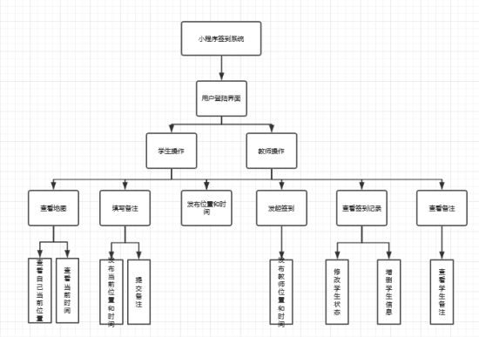
3 系统设计
系统模块关系模块图

Slide 16
3 系统设计
前端数据缓存设计图
学生ID：stuid
学生，教师身份
教师ID：teaid
前端缓存
时间信息
动态时间戳：time
备注信息
备注信息：note
课程标识码
唯一标识码：thecode
经度：longitude
位置信息
纬度：latitude

Slide 17
01
课题背景与意义
02
系统需求分析
提纲
03
系统设计
04
系统实现
05
系统测试
06
总结与展望

Slide 18

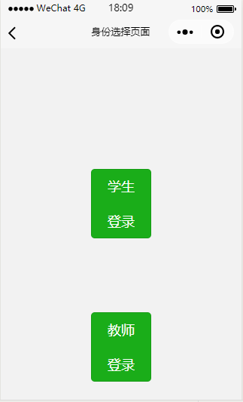
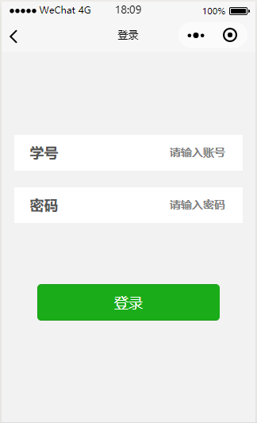
4 系统实现
小程序用户界面图

Slide 19
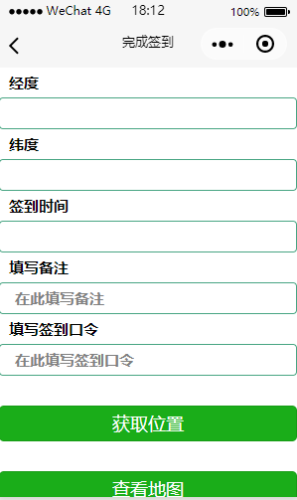
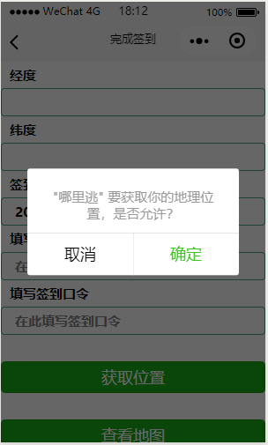
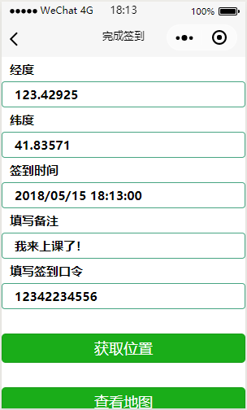
4 系统实现
小程序用户界面图

Slide 20
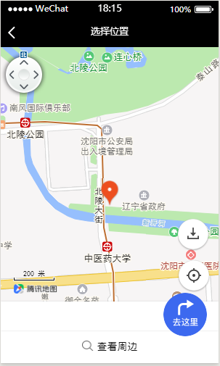
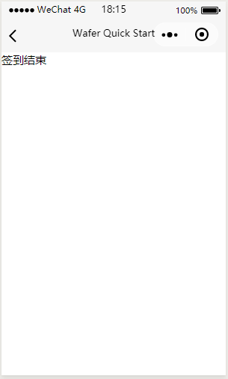
4 系统实现
小程序用户界面图

Slide 21
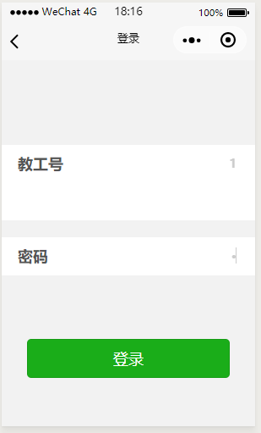
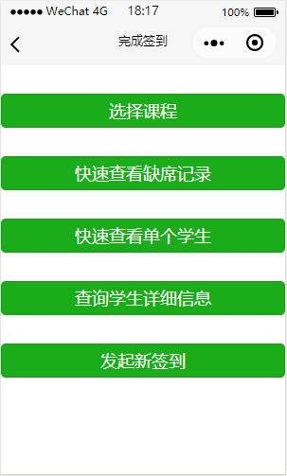
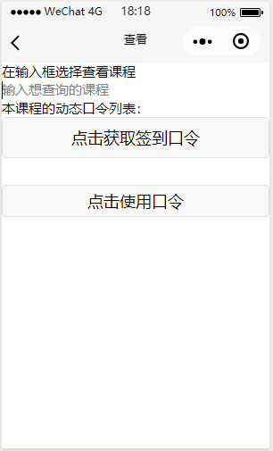
4 系统实现
小程序用户界面图

Slide 22
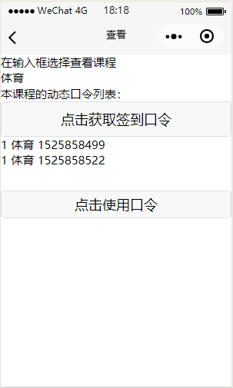
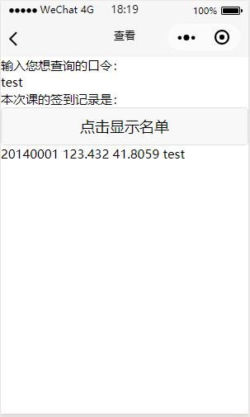
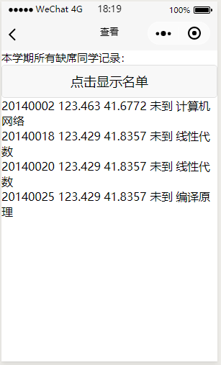
4 系统实现
小程序用户界面图

Slide 23
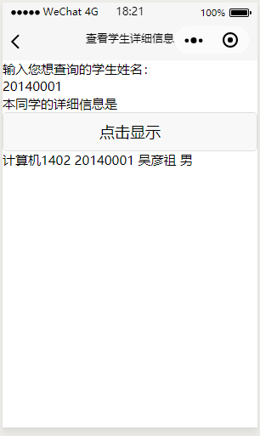
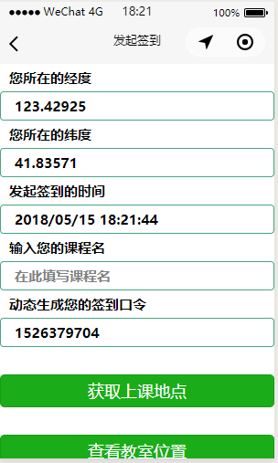
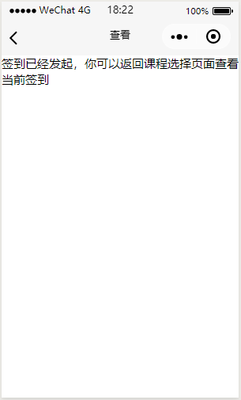
4 系统实现
小程序用户界面图

Slide 24
01
课题背景与意义
02
系统需求分析
目录
03
系统设计
04
系统实现
05
数据库结构
06
总结与展望

Slide 25
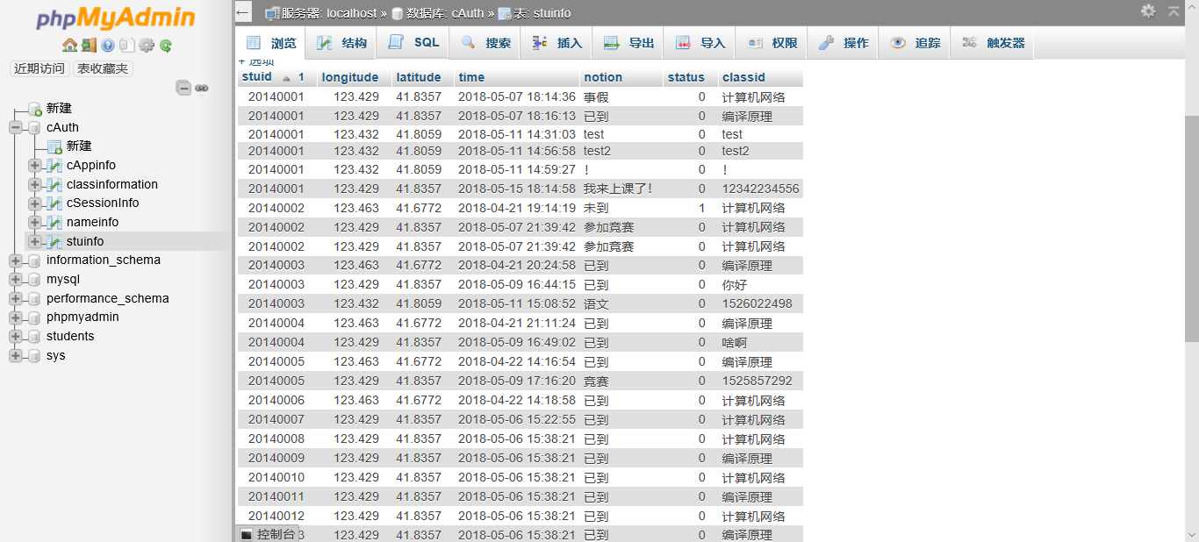
4 系统实现
学生签到表结构

Slide 26
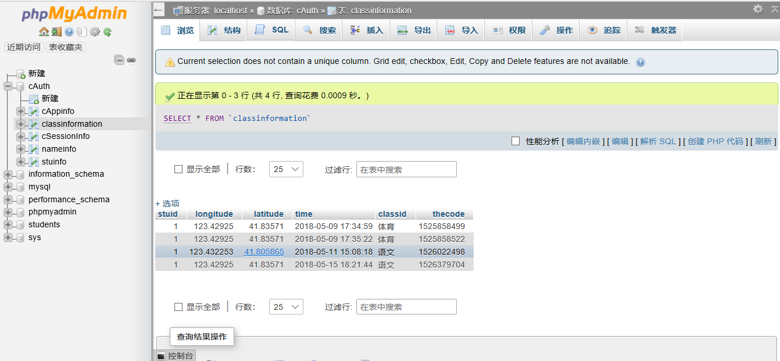
4 系统实现
课程信息表结构

Slide 27
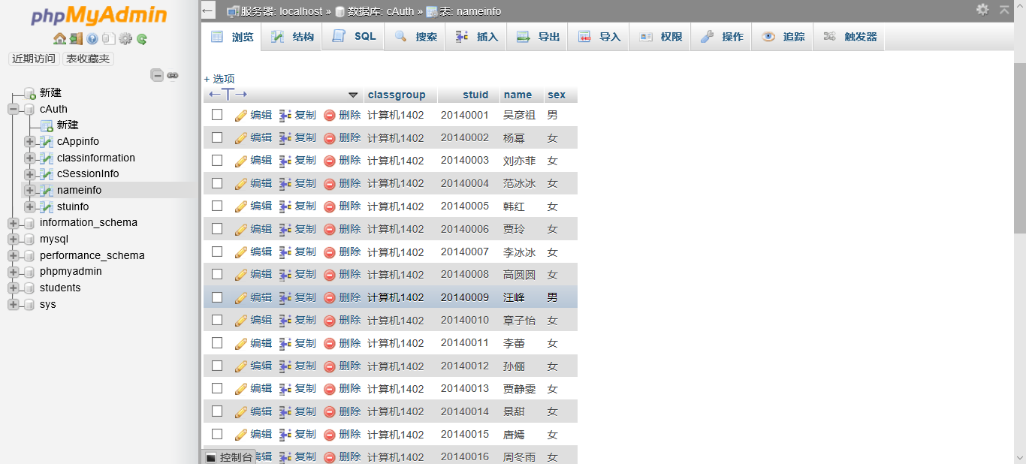
4 系统实现
学生信息表结构

Slide 28
01
课题背景与意义
02
系统需求分析
目录
03
系统设计
04
系统实现
05
数据库结构
06
总结与展望

Slide 29
6 总结与展望
1
总结
该小程序可以在逻辑上唯一的标识一堂课，并且可以帮助老师查看签到记录和单个学生信息，满足了签到小程序的基本需求，同时，该小程序可以实现签到数据的动态更新，能够显示学生和教师的实时位置和时间，可以满足学生添加备注的需求。
经过测试，本系统满足用户的需求。

Slide 30
6 总结与展望
2
展望
小程序的界面还可以更加美观和人性化
可以将唯一标识码进一步细化成具体的时间和课程名称，简化教师的操作。

Slide 31
谢谢各位
评委老师！

